Slide 1
MOBILNY SYSTEM POMIARU CZASU
W ZAWODACH NARCIARSKICH
Oskar Kapusta
Promotor:
prof. dr hab. inż. Leszek Wojnar

Slide 2
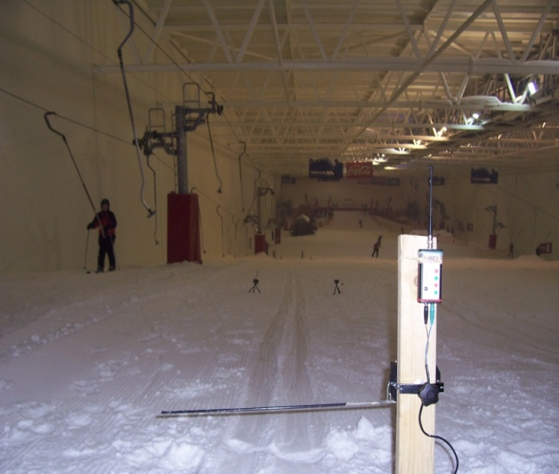
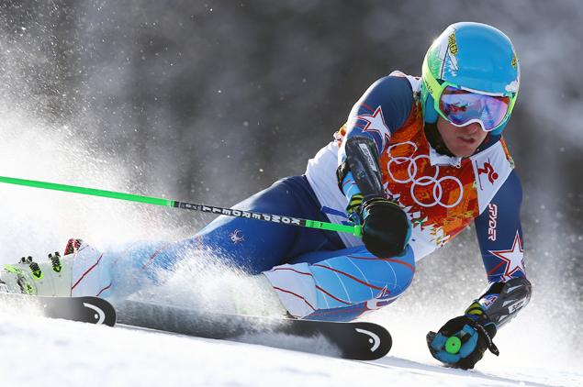
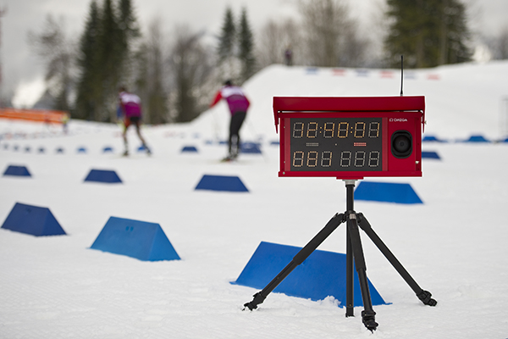
Cel i zakres pracy

Slide 3
Założenia dotyczące systemu
1. Odporność na trudne warunki atmosferyczne, oraz niskie temparatury
2. Lekkość
3. Autonomiczność (nieprzerwany czas pracy przez conajmniej kilka godzin)
4. Bezprzewodowość komunikacji
5. Możliwość wprowadzania listy zawodników na starcie
6. Możliwość pomiaru czasu dla dwóch zawodników jednocześnie
7. Możliwość odczytu czasu po minięciu mety
8. Możliwość eksportu danych do komputera

Slide 4








Wybrane technologie

Slide 5
Wybrane technologie cd.
Memcached
NTP
Nginx
Sprockets

Slide 6
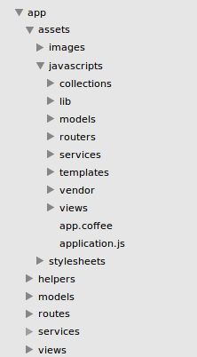
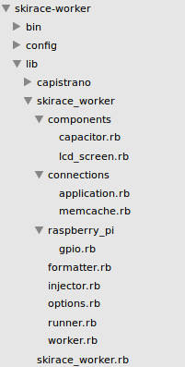
Implementacja
Aplikacja:
  Około 1400 linii Ruby
  Około 800 linii CoffeeScript
Worker
  Około 360 linii Ruby

Slide 7
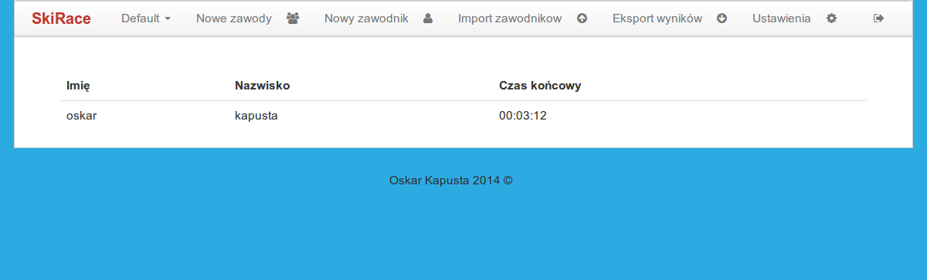
Interface

Slide 8
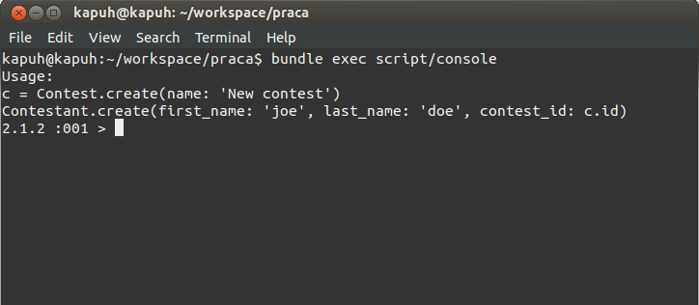
                irb -r ./application

Slide 9
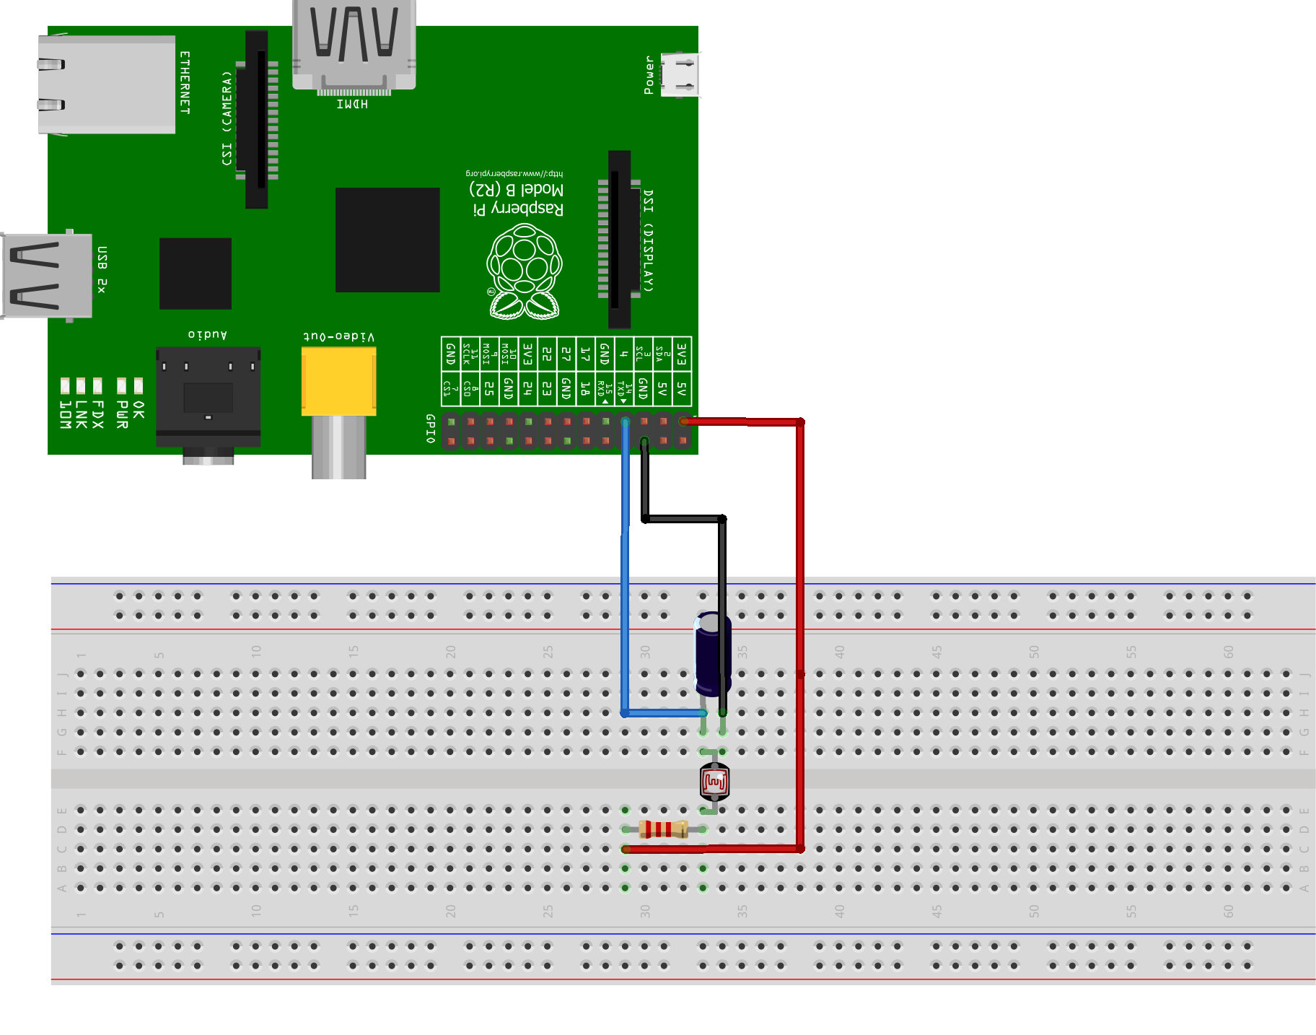
Układ pomiarowy

Slide 10
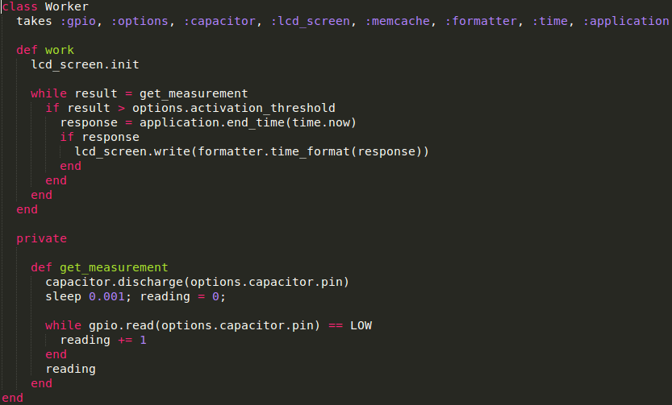

Slide 11
Dalszy rozwój
1. Downstate bramka pokazująca czas w pewnej odległości od mety
2. PC speaker sygnalizujący przecięcie wiązki lasera na starcie
3. Przycisk pozwalający na zresetowanie czasu w przypadku przypadkowego przecięcia linii startu
4. Dioda sygnalizująca nawiązanie połączenia przez bramki

Slide 12
Dziękuję za uwage

